Slide 1
Škálovateľný proces získavania, extrakcie, deduplikácie a prezentácie webových dát
Vedúci práce: RNDr. Peter Gurský, PhD.
Autor: Patrik Sedlák

Slide 2
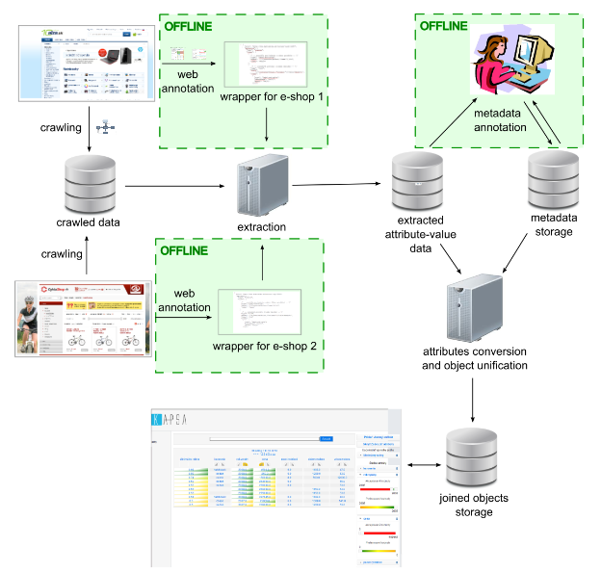
Motivácia

Slide 3
0. cieľ práce
Porozumieť jednotlivým nástrojom projektu Kapsa, s akými dátami pracujú, odkiaľ ich získavajú, kam ich posielajú, ...

Slide 4
1. cieľ práce
Vytvorenie a nasadenie automatického procesu opakovaného získavania, extrakcie, deduplikácie a prezentácie dát z internetových obchodov s využitím príslušných nástrojov projektu Kapsa, realizujúcich príslušné operácie.

Slide 5
2. cieľ práce
Realizácia výkonnostného testu a analýza úzkych miest nasadeného riešenia.
Test pre veľké množstvo zdrojov (stránok)
Test pre veľké množstvo užívateľov
Ktorý modul akú záťaž zvládne?

Slide 6
3. cieľ práce
Návrh a realizácia škálovateľného distribuovaného spracovania odhalených úzkych miest v rámci automatického procesu a jeho porovnanie s pôvodným riešením.

Slide 7
Literatúra
Apache Beam: An advanced unified programming model. Dostupné na webe: https://beam.apache.org/
Tyler Akidau et al.: The Dataflow Model: A Practical Approach to Balancing Correctness, Latency, and Cost in MassiveScale, Unbounded, OutofOrder Data Processing. Proceedings of the VLDB Endowment, Vol. 8, No. 12 (2015)
I. Holubová et al.: Big Data a NoSQL databáze. Praha: Grada, ISBN 9788024754666 (2015)

Slide 8
Ďakujem za pozornosť

